Slide 1

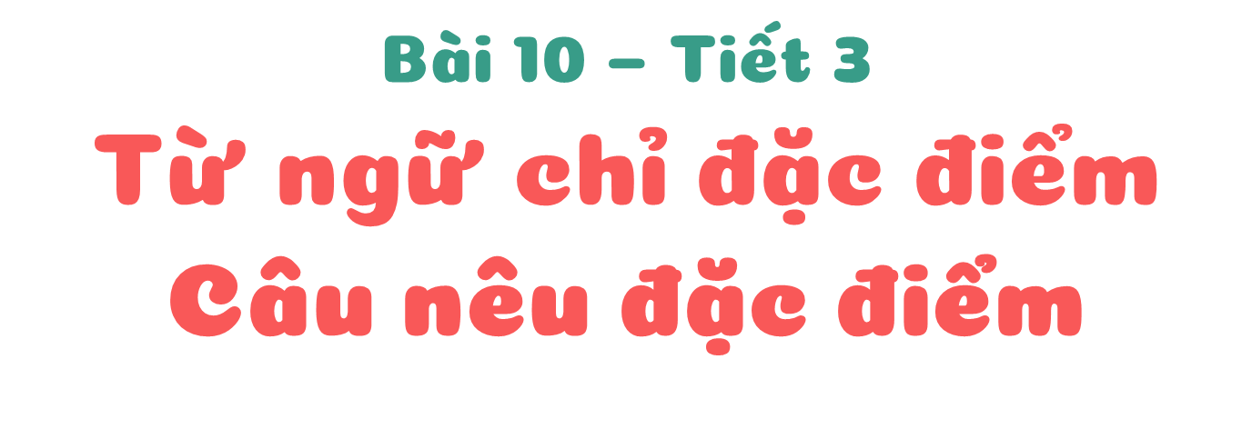

Tiếng Việt

Slide 2


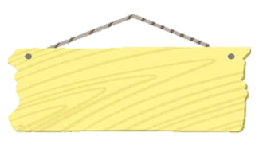




đỏ thắm
vàng tươi
Từ ngữ chỉ
màu sắc
đen xì
tím tái
xanh biếc
trắng tinh
Đặt câu: Mái nhà em tô màu đỏ thắm

Slide 3
xôn xao
ầm ầm
róc rách
lao xao
Từ ngữ chỉ
âm thanh
tí tách
vi vu
Đặt câu: Tiếng suối róc rách trong khe đá.
Tiếng đàn ngân nga.

Slide 4
thơm ngát
cay nồng
Từ ngữ chỉ
hương vị
đắng ngắt
ngọt ngào
mặn chát
chua loét
Đặt câu: Hoa hồng trong vườn thơm ngát.

